Slide 1
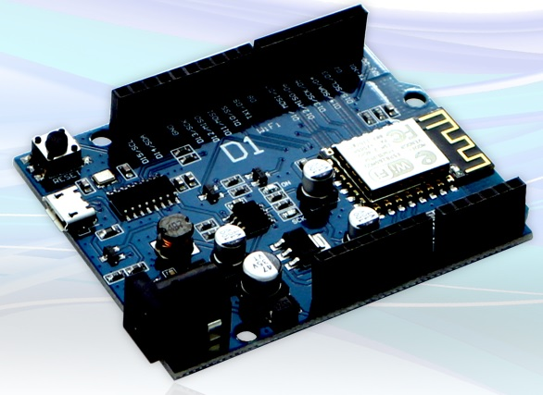
. 진행 상황 -김원중
종합 설계
아두이노 보드 선택
1. 아두이노 우노 호환보드
2. 별도의 펌웨어 업데이트 없이 WiFi기능 사용가능
(일반 우노보드에는 없음)
3. 가장 대중적인 ESP8266기반으로 무선스케치 기능이 있어 IoT기반 설계에 적합함
Arduino 우노 + WiFi D1 R1
(Wemos R1 D1)

Slide 2
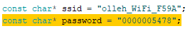
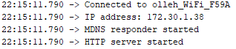
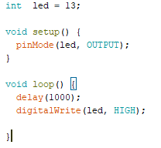
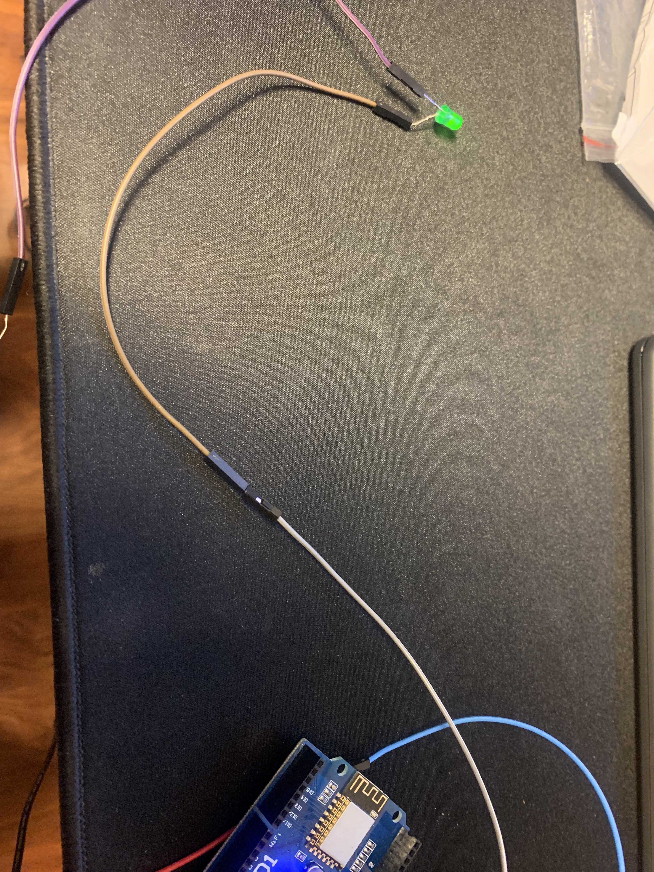
. 진행 상황 -김원중
종합 설계
아두이노 보드 동작확인
예제1) WiFi로 웹서버열기
예제2) LED 점멸

Slide 3
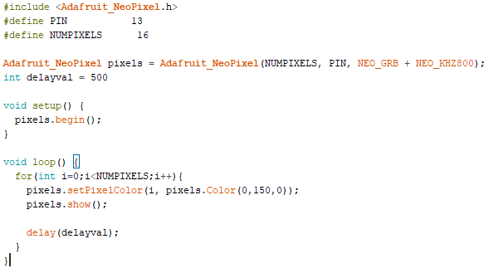
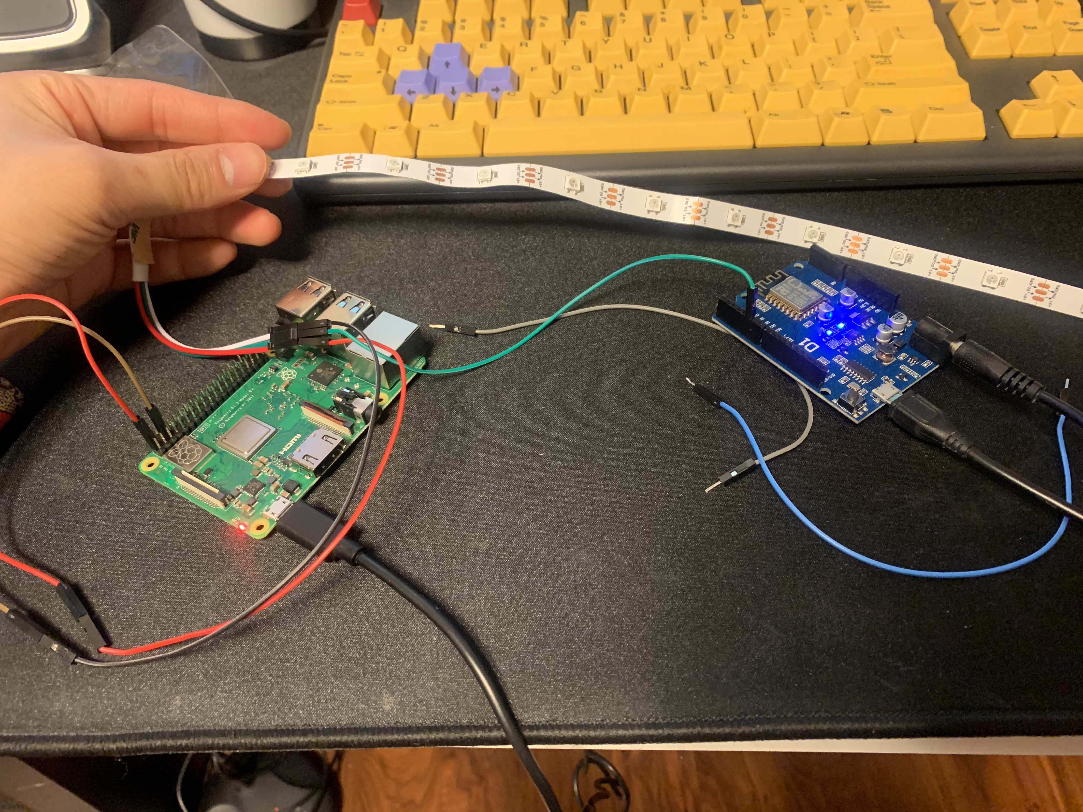
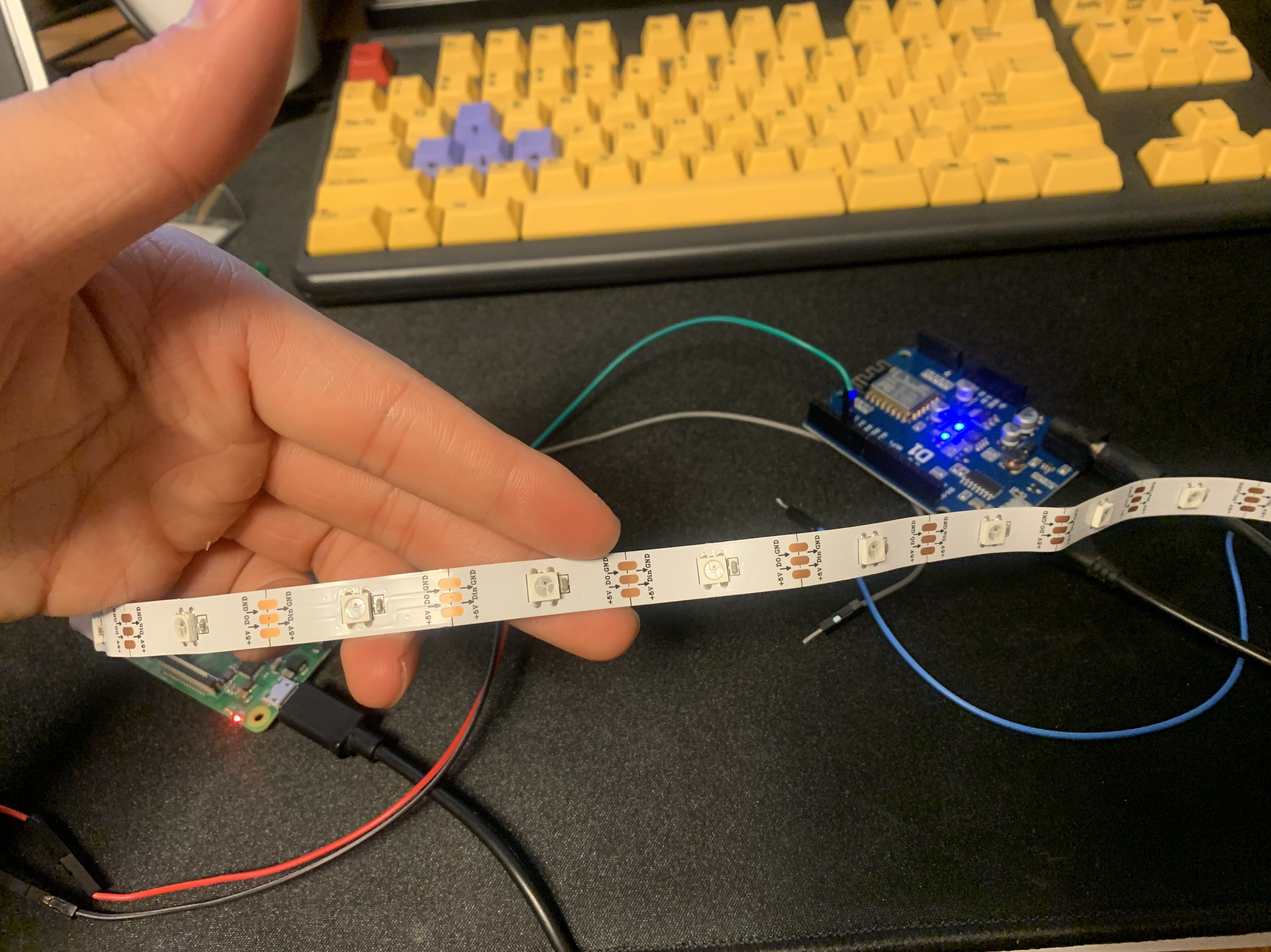
. 진행 상황 -김원중
종합 설계
LED 스트립구현

